Slide 1




21 世纪的中美「战
争」
一场没有硝烟的全维度博弈
贸易 · 科技 · 金融 · 军事 · 规则 —— 2001 至今的竞争图谱
太平洋两岸的对峙格局 · 2001—2026
公开资料整理 · 2026
21 世纪的中美博弈 · 公开资料整理
01

Slide 2
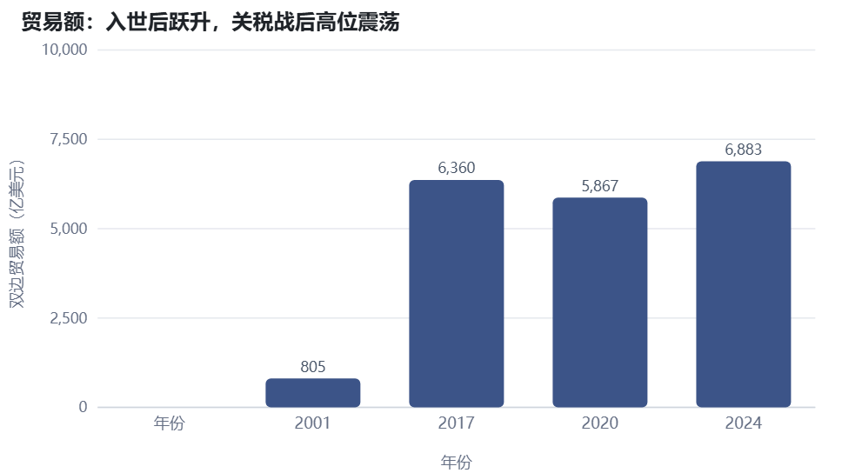
贸易与关税战：从入世蜜月到全面加征
2001 入世 → 2018 贸易战 → 2020 第一阶段协议 → 2025 再升级｜数据口径：公开资料整理
2001
2018
2020
2025
中国加入 WTO
中美贸易进入「入世蜜月期」
双边贸易额约 805 亿美元
美方依 301 调查加征关税
贸易战正式爆发
覆盖约 3600 亿美元中国商品
第一阶段经贸协议签署
两年增购 2000 亿美元承诺
公开口径完成约六成
关税再度升级
对华平均关税推高至 30% 以上
中方同步对等反制
始终未解的结构性议题
· 产业补贴
· 国有企业
· 技术转让
· 知识产权
· 市场准入
五类议题贯穿历轮磋商，至今未形成结构性安排。
数据口径：中国海关／美国商务部公开资料整理；柱高为当年中美双边贸易总额。
21 世纪的中美博弈 · 公开资料整理
02

Slide 3
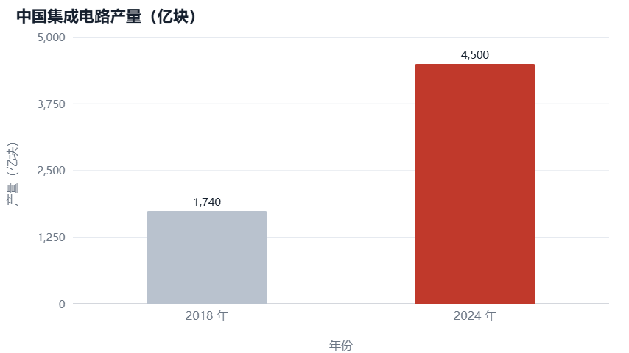
科技与芯片战：卡脖子与国产替代
2018 中兴事件 → 2019 华为列入实体清单 → 2022.10 出口管制 → 2023.10、2024.12 两度收紧
产业链分层：五层结构、四个受控环节
管制 → 反制 → 替代
设计 ｜ EDA 工具、IP 核
受美方管制
美方管制
中方反制
国产替代
制造 ｜ 先进制程逻辑芯片、HBM
受美方管制
先进芯片 · 半导体设备 · EDA
工具
镓、锗、锑、超硬材料
（2023–2024）
集成电路产量 1740 → 4500
亿块
封测 ｜ 先进封装（Chiplet）
前沿竞争焦点
设备 ｜ EUV / DUV 光刻机
美荷日协同管制
材料 ｜ 镓、锗、锑、石墨
中方反制
国产替代：芯片自给率由约 15% 升至 25%–30%（公开口径不一，属区间估计）
前沿焦点：AI 大模型 · 量子计算 · 先进封装（Chiplet）· RISC-V 架构
数据来源：公开资料整理；2024 年自给率 25%–30% 为区间估计（口径不一）
21 世纪的中美博弈 · 公开资料整理
03

Slide 4

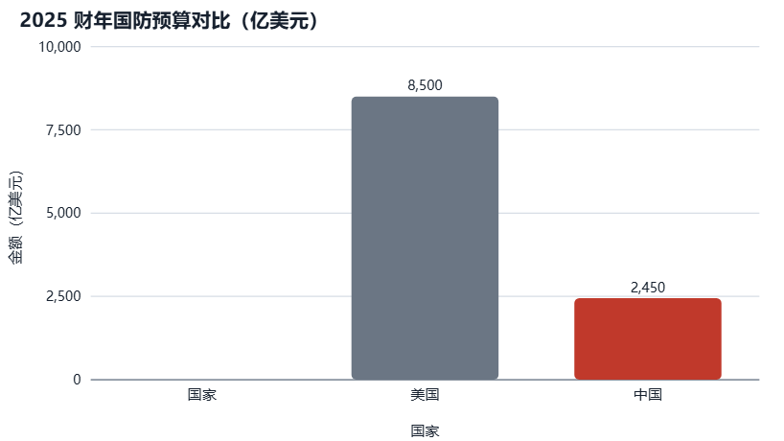

军事与地缘：从台海到印太
力量分布与风险管控：台海、南海、同盟体系与军费对比（公开资料整理）
中国大陆
日本
台海
关岛
中南半岛
口径说明：美国 2025 财年国防预算约 8,500 亿美元；中国 2025 年国防预算约 1.78 万亿元人民币
（折合约 2,450 亿美元）。两国统计口径不同，此处仅作量级参考，数据为公开资料整理。
南海
同盟体系：美方推动「印太战略」，强化美日澳印「四方安全对话」（QUAD）与美英澳三边
安全伙伴关系（AUKUS），并将菲律宾军事基地使用权限扩至 9 处（EDCA）。
菲律宾
风险管控：2023 年 11 月中美元首旧金山会晤后恢复两军沟通渠道；2024 年举行海上军事安
全磋商机制会议，避免误判是双方共同诉求。
示意地图，非按比例；虚线示意第一 / 第二岛链，圆点为关键节点
21 世纪的中美博弈 · 公开资料整理
04

Slide 5
结语 · 05
这不是一场会结束的战争
对抗
管控
21 世纪的中美竞争不是热战，而是一场覆盖贸易、科技、金融、规则、舆论与军事威
慑的长期结构性博弈。
三条主线
① 技术主导权
谁定义下一代算力与标准
② 供应链重构
「去风险」与「自主可控」的双向拉扯
③ 国际规则与秩序
多边机制 vs 小院高墙
全面脱钩成本过高 —— 竞争将长期处于「对抗 + 管控」的叠加态
变量：美国国内政治周期 · 中国经济转型节奏 · 第三方国家（欧盟、东盟、全球南方）的站队与摇摆
真正的胜负手，不在某一次关税或某一张清单，而在谁能持续把资源转化为长期能力。
21 世纪的中美博弈 · 公开资料整理
05

